Slide 1
Опыт ФГБУ СЗОНКЦ им. Л.Г. Соколова ФМБА России в области медицинских осмотров работников
Заместитель генерального директора по цифровому развитию
Орлов Г.М.

Slide 2
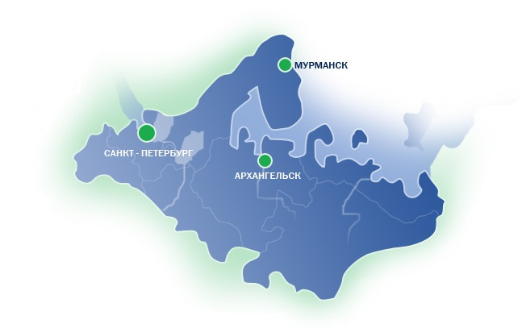
Медицинские организации ФМБА России
Северо-Западного Федерального округа
ФГБУЗ МСЧ № 118 ФМБА России
г. Полярные Зори
ФГБУЗ ММЦ
им. Н. И. Пирогова ФМБА России
ФГБУ СЗОНКЦ
им. Л.Г. Соколова ФМБА России
ФГБУЗ ЦМСЧ
№ 120 ФМБА России с филиалами МСЧ
№ 3, 4, 5, 6
г. Снежногорск
г. Заозерск
г. Островной
г. Полярный
г. Гаджиево
ФГБУЗ ЦМСЧ №38 ФМБА России
г. Сосновый Бор
ФГБУЗ ЦМСЧ №58 ФМБА России
г. Северодвинск
ФГБУ СЗОНКЦ
им. Л.Г. Соколова ФМБА России
г. Валдай
ФГБУЗ СМКЦ
им. Н.А. Семашко ФМБА России

Slide 3
Промышленная медицина ФГБУ «СЗОНКЦ им. Л. Г.Соколова ФМБА России»
Медицинские организации Северо-Западного федерального округа являются МО промышленной медицины, созданные для оказания неотложной, первичной медико-санитарной и специализированной амбулаторной медицинской помощи, основной целью которых является профилактика несчастных случаев на производстве, заболеваемости и элиминация рисков для здоровья сотрудников предприятий и организаций, профилактика риска возникновения профессиональных заболеваний, лечение заболевших и пропаганда здорового образа жизни.
302 117
человек
62 951 человек – вредные условия
Работники атомной промышленности, оборонно-промышленного комплекса, судостроения, научных и научно-производственных предприятий

Slide 4
ТелеЭКГ в центре Кардиотелеметрии
Круглосуточные ЭКГ от удаленных пользователей:
пациенты
организации
бригады скорой помощи
Передача ЭКГ по сети Интернет и телефону из любой географической точки мира
Круглосуточный прием и расшифровка телеЭКГ
Онлайн консультация кардиолога с рекомендациями по лечению, в т.ч. Экстренной медицинской помощи
Дистанционная диагностика острых сердечно-сосудистых расстройств и адекватная их терапия с догоспитального этапа
Дистанционный мониторинг хронических больных и контроль преемственности лечения
Дистанционная консультативная помощь и телеобучение медицинского персонала на периферии

Slide 5
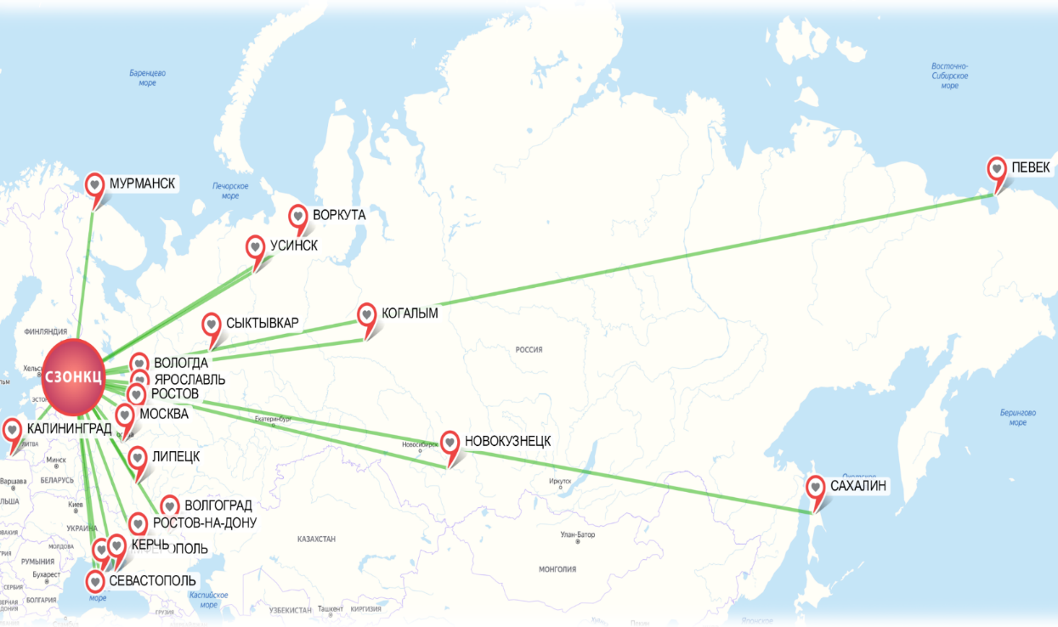
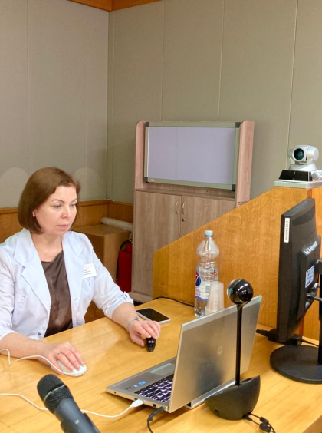
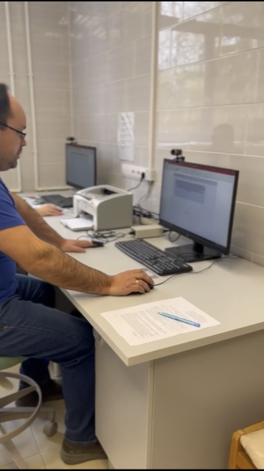
Психофизиологическая лаборатория
Психофизиологическое обследование по Приказу МЗ РФ 29н
Психофизиологическое обследование
По Приказу МЗ РФ 749 н
Патопсихологическое и нейропсихологическое обследование (по направлению психиатров, неврологов; в рамках проведения оружейной комиссии; для медико-социальной экспертизы и т.д.)
34 предприятия из 21 региона Российской федерации
Психофизиологическое
обследование спортсменов
сборных команд России
Заключение специалиста
Предприятие
Судебная психолого-педагогическая
экспертиза
Защищенный канал связи
Психологическое консультирование (предабортное консультирование)
Защищенный канал связи
СЗОНКЦ
(дежурный мед. психолог)
Психологическое сопровождение медицинского персонала, сотрудников подведомственных предприятий
Результаты ПФО

Slide 6
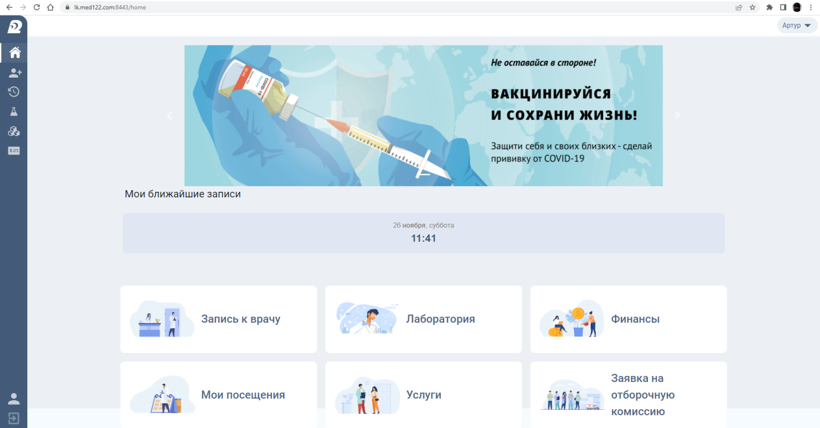
Личный кабинет пациента
Вход в личный кабинет:
Вход через ГосУслуги (10 секунд)
Самостоятельная регистрация пациента через форму регистрации (5 минут)
Вход с помощью логина и пароля, полученными через Регистратуру или Единую информационно-справочную службу центра (3 часа)
Запись на прием к врачу с просмотром действующего расписания и свободных номерков
Список платежей,
оплата услуг,
пополнение счета
История лечения пациента с выпиской из медицинской карты
Просмотр результатов лабораторных исследований
Просмотр выполненных услуг с отображением стоимости
Заполнение заявки на отборочную комиссию (плановую госпитализацию)

Slide 7
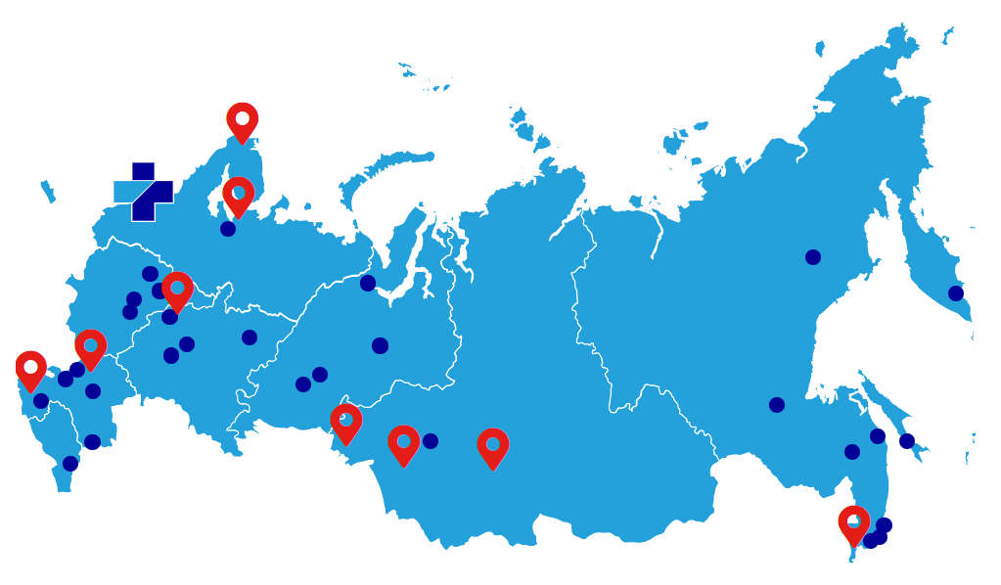
Центры охраны здоровья моряков ФМБА России

Slide 8
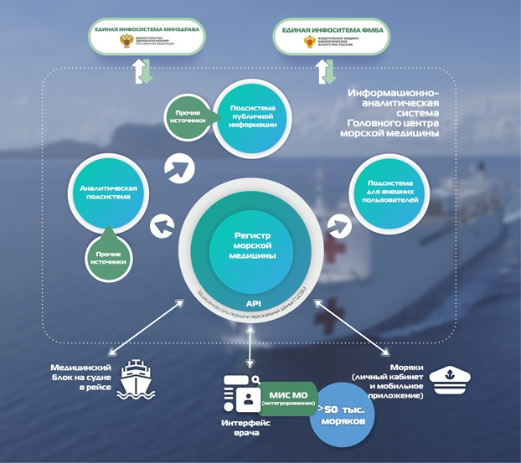
Информационно-аналитическая система морской медицины: состав

Slide 9
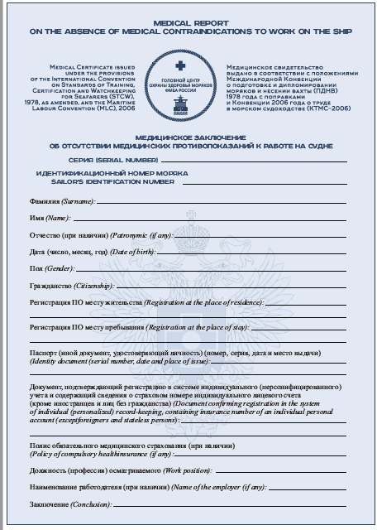
Информационно-аналитическая система морской медицины: Идентификационный номер паспорта здоровья моряка и Бланк медицинского заключения с QR-кодом
«12ХХ-ХХХХ-ХХХХ» - первые две цифры обозначают субъект РФ, в котором моряк прошел профосмотр
«ХХ34-5ХХХ-ХХХХ» - третья-пятая цифры – регистрационный номер медицинской организации в РМО
«ХХХХ-Х678-9ABХ» - шестая – одиннадцатая цифры – порядковый номер моряка
«ХХХХ-ХХХХ-ХХХС» - двенадцатая цифра – контрольная сумма предыдущих цифр
Выведен QR-код, при считывании которого будет происходить переход на сайт https://medmarine.med122.ru/ с визуальным подтверждением прохождения моряком профосмотра в медицинских организациях, включенных в Регистр МО

Slide 10
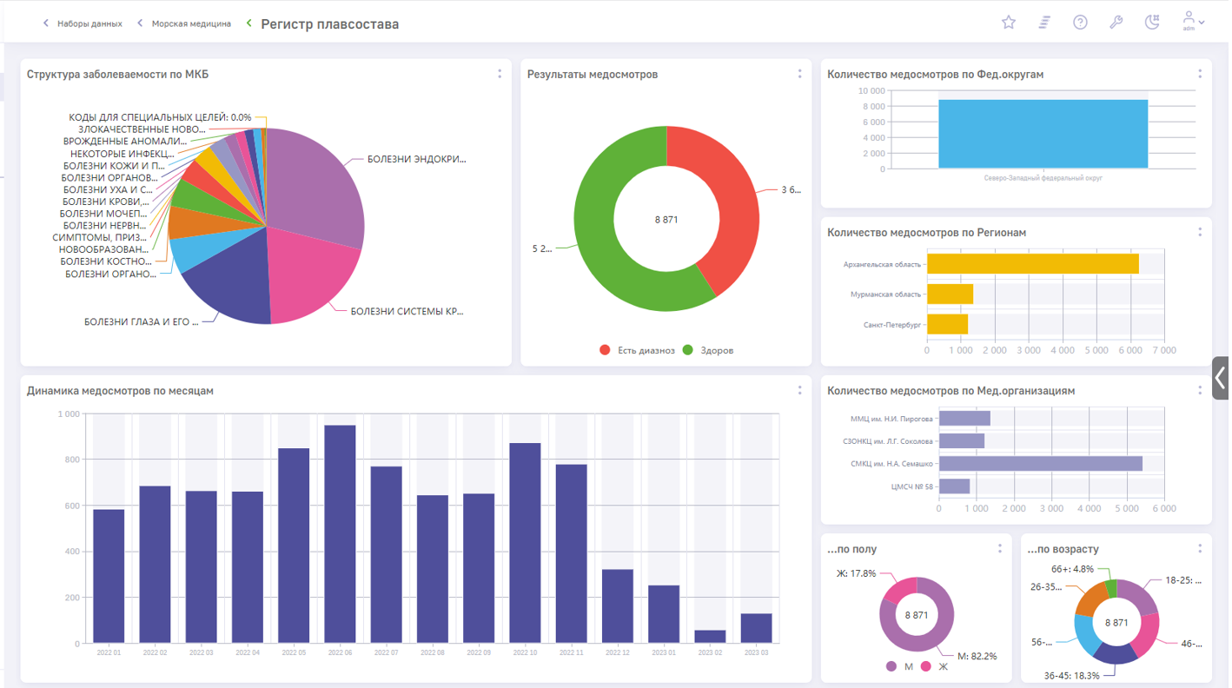
Информационно-аналитическая система морской медицины: Управление на основе аналитических данных из Регистра освидетельствований моряков по медосмотрам плавсостава в СЗФО
Регистр в СЗФО: сведения о 8,8 тысячах моряков и их медицинских освидетельствованиях

Slide 11
Орлов Г.М.
Заместитель генерального директора по цифровому развитию
E-mail: orlov@med122.com

